Slide 1



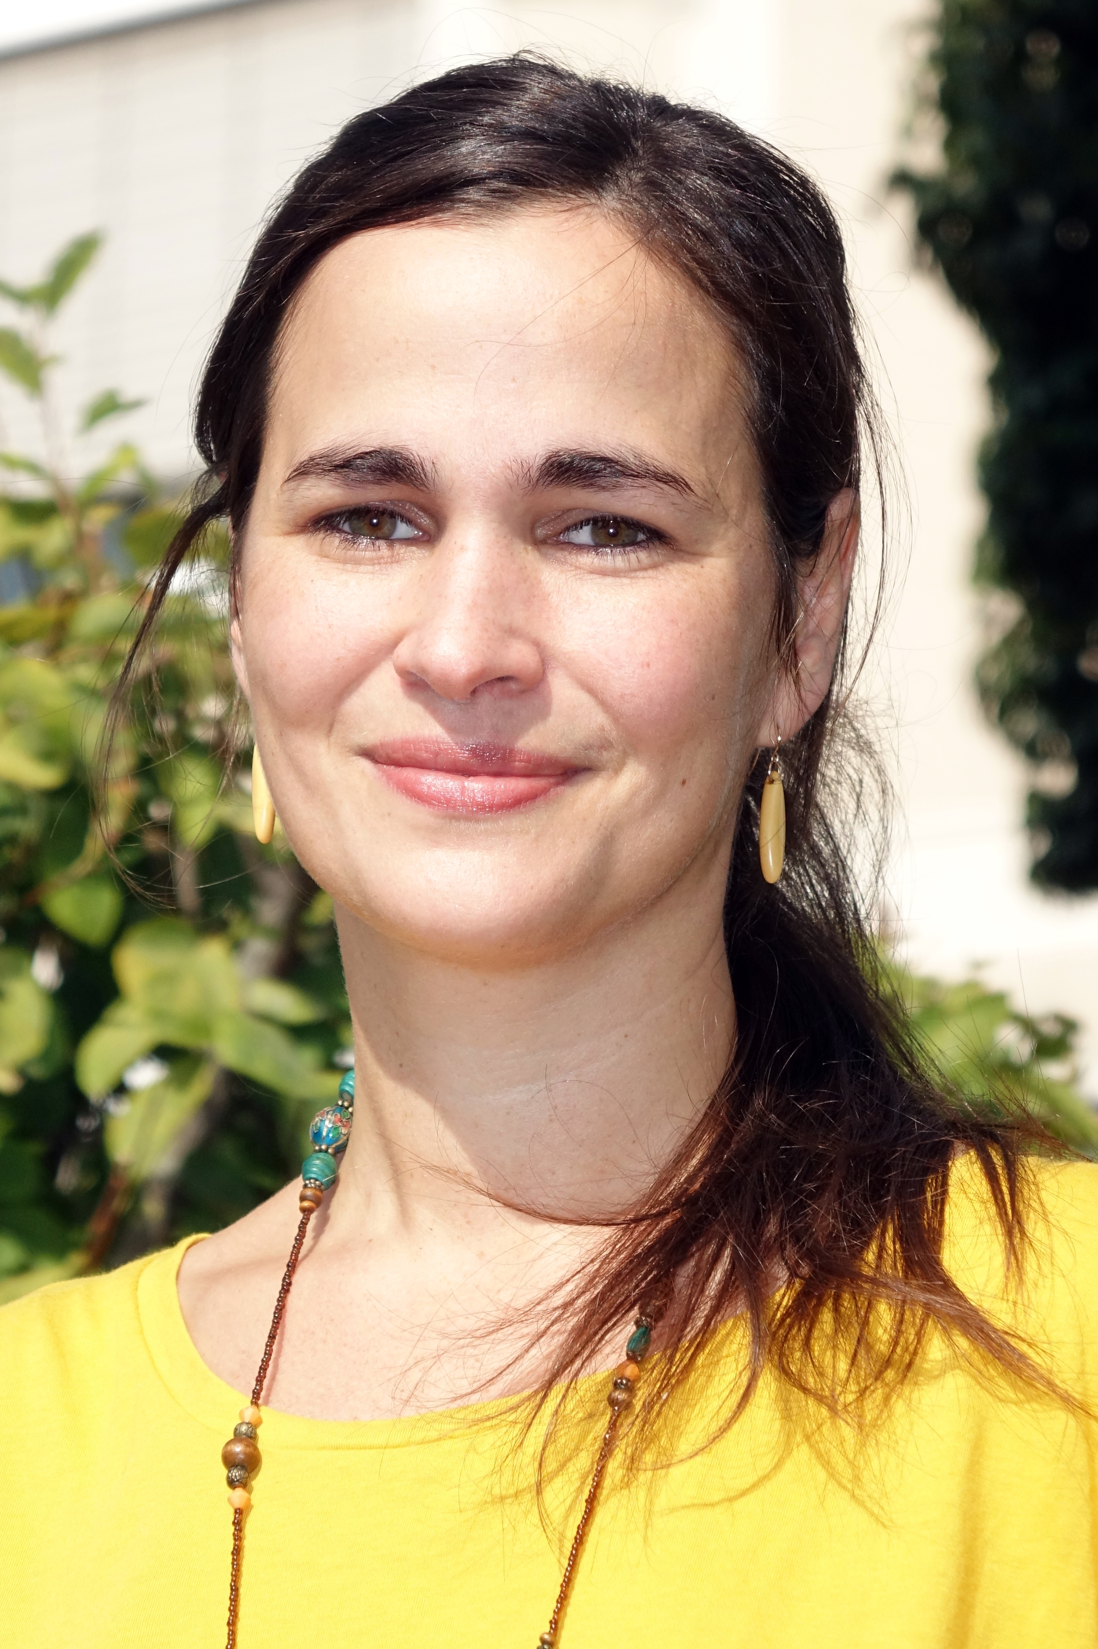
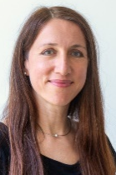

Didaktische Metadaten und OER
11. Juni 2024, 9:30-11:00 Uhr
Offen und intelligent
– innovative Wege der Hochschullehre
KNOER- Jahrestagung 2024, Tübingen
Constanze Reder-Knerr
Katharina Trostorff
Manuel Oellers
Eine produktive Verbindung!
CC-BY 4.0 de
by Constanze Reder-Knerr, Katharina Trostorff, Manuel Oellers (2024): Didaktische Metadaten und OER – eine produktive Verbindung! Workshop auf der Jahrestagung des
Kooperationsnetzwerks OER-förderliche Dienste und –Infrastrukturen (KNOER) am 11. Juni 2024 in Tübingen.
Notes:
yvxv

Slide 2
Worum geht es heute?
Einführung zu didaktischen Metadaten und ihrer Bedeutung für OER
Auswahl didaktischer Attribute – abhängig vom Nutzungsszenario
Ideen zur Weiterarbeit über den Workshop hinaus
Ziel: Sie kennen die wichtigsten didaktischen Metadaten-Attribute, mit denen OER ausgezeichnet werden können und können für ihren Einsatz in einem ausgewählten Nutzungsszenario überzeugend argumentieren
Ablauf des Workshops:
Vorstellungsrunde: #Name #Institution #Wenn ich in einer Band spielen würde, welche wäre das? + Instrument pantomimisch imitieren (nicht nennen!), optional: Melodie summen
Vortrag zur Konvergenz von Metadaten und didaktischer Innovation
Auswahl relevanter Nutzungsszenarien von OER, die mit Metadaten gelöst werden können
Zwei Gruppenarbeitsphasen
Zusammenführung und Ausblick, Möglichkeiten zur Mitarbeit & weitere Initiativen/Projekte
Feedback

Slide 3
Bildungslandschaften gestalten - Konvergenz von Metadaten und didaktischer Innovation
Impulsvortrag: Manuel Oellers

Slide 4


Bildungslandschaften gestalten
Konvergenz von Metadaten und didaktischer Innovation
Impulsvortrag: Manuel Oellers

Slide 5
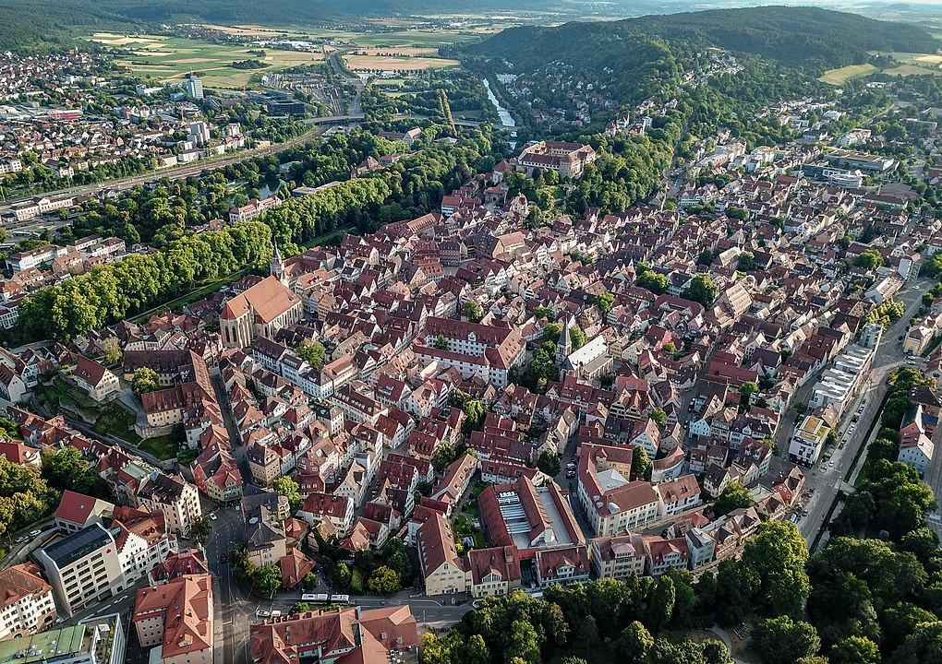
Was sind Metadaten?
Strukturierte Informationen
über andere Daten
  maschinell verarbeitbar
  kontextuell interpretierbar
Informative Aussagen über Objekte
Ziel: Verständlichkeit für Mensch & Maschine
1078
entstanden (Property:P571)
48°31'12"N,
9°3'20"E
Koordinaten
(Property:P625)
Tübingen (Wikidata:Q3806)
zeigt (Property:P180)
liegt am Gewässer
(Property:P206)
Neckar (Wikidata:Q1673)
Lizenz (Property:P275)
Creative Commons Zero 1.0 Universal
(Wikidata:Q6938433)
Notes:
Strukturierte Metadaten
maschinell verarbeitbar => keine besonderen semantischen Analyseverfahren (z. B. Text Mining einer PDF) additiv nötig
kontextuell interpretierbar => die Bedeutung der Daten ergibt sich durch den Kontext; bspw. Metadatenschema / Anwendungsprofile, die Feldern eine Semantik zuweisen
(z.B. Felddefinition, Wertedefinition); Kontext = bspw. Metadatenschema (z.B. AMB)
Knowledge Graph (Wikidata Beispiel) -> Relationen zwischen Entitäten, Klassen und Werten
Literal = Koordinaten im WGS84-Format
Begriffe:
Subjekte, Entitäten (entities), Objekte/Ressourcen, Klassen (spezielle Entitäten)
Metadatenfelder (definierte Eigenschaften oder Charakteristiken des Objekts) [Relationen, Prädikate, Elemente, Attribute, Properties]
Werte (inhaltliche Ausprägung eines Metadatenfeldes), z. B. Literale
Wertebereich (kontrolliertes Vokabular)

Slide 6













Didaktische Metadaten …
… dienen der „Charakterisierung und Kontextualisierung von Bildungsressourcen und deren intendierter Nachnutzung in Lernkontexten, Lernumgebungen und den damit verbundenen Lernprozessen.“ (Kompendium, S. 63)
… umfassen relevante Aspekte für die Gestaltung der Lehre und des Lernens.
… sind informative Aussagen, die Merkmale von Lernprozessen oder Lernumgebungen kennzeichnen.
Notes:
Erfassung deskriptiver Metadaten und Aspekten von Ressourcen, z.B.
Bewertung der (didaktischen) Qualität
Angaben zur Barrierefreiheit
Angabe von Lernzielen / Zertifikaten / Nachweisen, die erreicht werden können
Zusammenhänge zwischen Objekten (bspw. Lernpfade)

Slide 7

Nachnutzung
Urheber/-in
Bildungsressourcen
Notes:
Wie steht es um OER? Akteure und Perspektiven auf OER || Kultur des Teilens etablieren (OEP)
Urheber/-innen
erstellen Bildungsressourcen (z.B. für eigene Lehre), horten diese jedoch => Ziel: Open Educational Practices
Hemmschwellen / Bedenken bzgl. Teilen:
Rechtliche Aspekte (Urheberrecht)
Sorge vor öffentlicher Bewertung / Kritik
Angst vor Kontrollverlust / Missbrauch / Veränderung / Kommerzialisierung
Nicht alle Ressourcen gleichermaßen unmittelbar für OER geeignet (Zeitintensive Aufbereitung)
Fehlende Anreize und Anerkennung
Mangelndes Wissen über die Relevanz von Metadaten. Metadaten werden häufig unvollständig erfasst (Bedeutung von Metadaten z.T. nicht transparent genug)
Nachnutzung
Ressourcen nicht systematisch auffindbar (Nüsse versteckt tief in den Wäldern der Bildungslandschaft)
Unsicherheiten bzgl.
Qualität / Verlässlichkeit
Prüfung aufwändig, jede Nuss öffnen
Rechtliche Aspekte (Was und wie darf ich Ressourcen verwenden?);
“Stehle ich die Ressource?” (Urheberrecht) / “Raubkopie?” / Kampagnen und Urteile zum Urheberrecht ggf. noch im kollektiven Gedächtnis
Bedeutung von Metadaten für OER, u.a.
erhöhen Auffindbarkeit von Ressourcen
tragen somit zur Nachnutzung und Akzeptanz bei
Bsp: wir wissen vorher schon, wo die Nüsse zu finden sind, welche Nuss in der Schale steckt und wie qualitativ sie ist

Slide 8

Perspektiven auf Bildungsressourcen
Akteure
👥
Lehrende
z. B. Dozierende,
Tutoriumsbegleitungen
Lernende
verschiedener Bildungsstufen,
z. B. Studierende
Ressourcenentwickelnde
z. B. OER
Forschende
z. B. Hochschulen
Portalbetreibende
z. B. Repositorien, Referatorien, LMS, LRS
...
Ziele
🏆
Metadaten-gestützte (didaktische) Entscheidungsprozesse
Nutzbarmachung von Metadaten für verschiedene Nutzungsszenarien

Slide 9
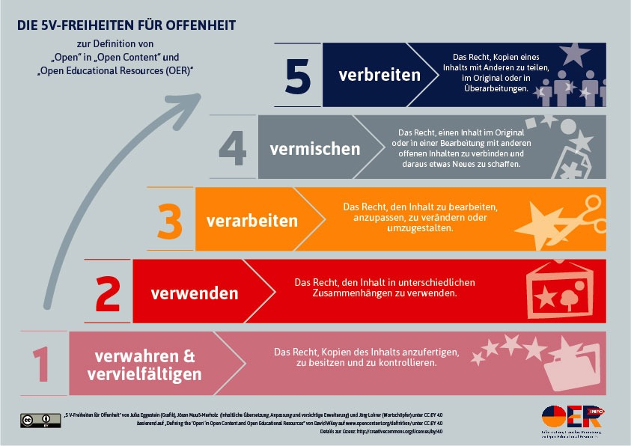


Nutzungsszenarien entlang der 5V-Freiheiten
OER durchlaufen aufgrund der Freiheiten weitere Entwicklungszyklen über die Erstellung hinaus, bspw.
durch Anpassungs- und Verteilungsprozesse (Verbesserung von Qualität, Anpassung für verschiedene Zielgruppen und Zwecke, …)
Notes:
Je nach Lizenzierung werden unterschiedliche Rechte eingeräumt, z.B.
Verwahren/Vervielfältigen (Kopien erstellen, behalten und unlimitierter Zugriff)
Verwenden (Einsatz der Medien für eigene Zwecke)
Verarbeiten (Inhalte dürfen abgewandelt, bearbeitet und umgestaltet werden)
Vermischen (Inhalte dürfen kombiniert werden)
Verbreiten (Weitergabe und Verarbeitung der Inhalte erlaubt)
Tätigkeiten im Kontext von OER
Einstellen, indexieren, suchen, filtern, bearbeiten, vernetzen, bewerten, beurteilen

Slide 10
Nutzungsszenarien mit (didaktischen) Metadaten (exemplarisch)
Nutzungsszenario | Exemplarische Fragestellungen
Lehr-/Lernangebote finden | Wie finde ich geeignete, adaptierbare, qualitative, (...) Ressourcen zur freien Verwendung? Wie gestalte ich nutzungsfreundliche Plattformfunktionen, z.B. Suchzugänge und Filter?
Bildungsplattformen vernetzen | Wie begleite ich Lernende fortwährend auf verschiedenen Stationen ihres Bildungswegs? Wie gestalte ich interoperable Bildungsplattformen, z.B. Austausch von Lernfortschritten? Wie gehe ich mit der Heterogenität und Dezentralität der Bildungslandschaft um?
Lehr-/Lernmuster erfassen (Didaktische Pattern / Entwurfsmuster) | Wie stelle ich Lösungen für wiederkehrende didaktische Situationen bereit? Wie erkenne ich Wirkungs- und Einflussfaktoren einzelner didaktischer Muster? Wie können Entwurfsmuster aufbereitet werden, um didaktische Planungen zu unterstützen?
Lerndiagnostik / –förderung durchführen | Wie nutze ich Metadaten zur (prozessbasierten) Diagnostik von Lernständen? Wie kann ich Metadaten zur Unterstützung des (eigenen) Lernprozesses verwenden?
Lernpfade entwickeln | Wie stelle ich individuelle, adaptive Lernpfade und Lernunterstützung bereit?
Notes:
Beispiel-Entwurfsmuster
Wie fördere ich soziales Lernen in asynchronen Lernaktivitäten, bspw. in Blended Learning?
Wie binde ich Audience Response Systeme zur kognitiven Aktivierung in meine digitale Lehre ein?
Welche didaktischem Gestaltungsmaßnahmen eignen sich zur kollaborativen Annotation von Videos?
Nutzungsszenarien (Beispiele, additiv):
Repositorien für Bildungsressourcen und deren Distribution für eine effektive Nachnutzung in Lernmanagementsystemen, didaktischen Werkzeuge, Materialien usw.
Spezialisierte (Meta-)Suchmaschinen (Referatorien, Metaportale, …), um relevante Bildungsressourcen basierend auf (didaktischen) Metadaten auffindbar zu machen
Automatische Qualitätsprüfung von Bildungsressourcen zur Verbesserung der Auffindbarkeit und Zugänglichkeit
Personalisierte Empfehlungen für die Aus- und Fortbildung (bedürfnisorientierte Vorschlagssysteme)
Adaptive Lehr-/Lernpfade, intelligente Tutoring-Systeme (ITS) und Ressourcen, die Metadaten aus pädagogischen Kontexten verwenden, um individuelle und personalisierte Lernerfahrungen zu schaffen
Lernportfolios und Lerndiagnostik, welche didaktische Metadaten aus Lernumgebungen verwendet (Learning Analytics)

Slide 11



Lernprozesse und Lernumgebungen
vgl. Kompendium, S. 133
Streaming-Dienst A
Dashboard
IDM
OIDC
LMS
oEmbed
LTI
Repositorium
xAPI
LRS
Didaktische Metadaten
zur Verbesserung der
Lernprozesse und Inhalte
Streaming-Dienst B
Wurde eine videobasierte Rezeptionsaufgabe absolviert?
Wie gründlich wurde sie absolviert?
Wie unterscheidet sich das Rezeptionsverhalten von erfolgreichen und weniger erfolgreichen Lernenden?
  Welche Segmente der Videos wurden (nicht) betrachtet?
  Welche Segmente wurden frequent wiederholt?
  …
Notes:
Vielfältige didaktische Fragestellungen zur Verbesserung der Lehre und Lernprozesse / Evaluation,
Was bedeuten bspw. Peaks bei frequenten Wiederholungen?
-> Antworten auf Fragen;
-> Irritationen / unverständliche Stellen
-> Stellen von hohem Interesse bspw. hohe Relevanz für Verstehensprüfung / Quiz
-> Probleme bei der Schnitttechnik bspw. unerwartete Transition
Heutige Bildungslandschaft komplexes Konglomerat an Services
Die Etablierung von verteilten Bildungsplattformen als cloudbasierte Dienste sowie die Bereitstellung nützlicher Microservices bleibt ein anhaltender Trend zur Digitalisierung der Bildungslandschaft.

Slide 12
Didaktische Metadaten: Kategorien
vgl. Kompendium, S. 64
Für die erfolgreiche Nachnutzung einer Ressource können viele Kriterien bedeutsam sein.
Lehr-/Lern- …
Niveau
Kontext
Ziel
Gruppe
Theorie
Modell
Form
Methode
Notes:
Lehr-/Lernmodelle (z. B. Instruktionsmodelle mit Phasierungen des Unterrichts)
Lehr-/Lerntheorien (z. B. Konnektivismus, Konstruktivismus, Kognitivismus, Behaviorismus)
Lehr-/Lernziele (z. B. zu fördernde Kompetenzen)
Lern-/Lernniveaus (z. B. Kompetenzstufenmodelle, Differenzierungsmodelle)
Lehr-/Lerngruppen (z. B. Personengruppen, für die eine Ressource didaktisiert wurde)
Lehr-/Lernformen (z. B. selbstgesteuerte oder fremdgesteuerte Lernprozesse)
Lehr-/Lernkontexte (z. B. zeitlicher, organisatorischer und räumlicher Kontext)
Lehr-/Lernszenarien (z. B. Sequenzierung von Lernaktivitäten)
Lehr-/Lernmethoden (z. B. Didaktische Prinzipien, Interaktionsarten)

Slide 13
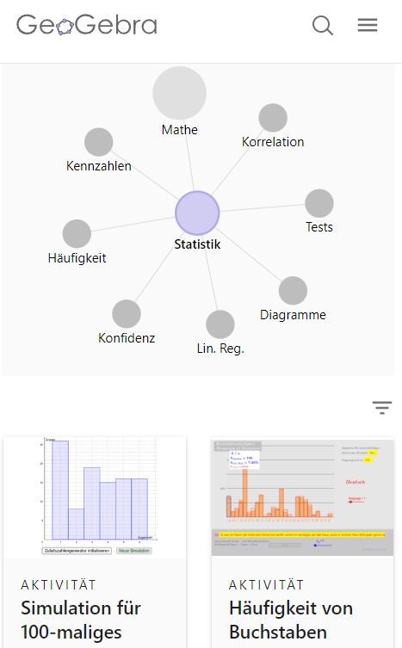
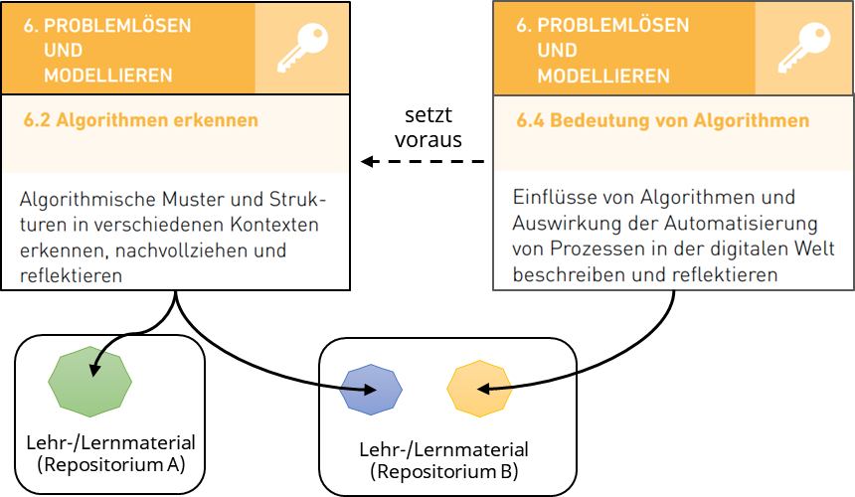
vgl. Kompendium, S. 66-99
Metadatenfelder mit Bezug zu didaktischen Metadaten I
Fach / Thema
Lernziele, -voraussetzungen, -kontrollen
Explizite Niveaustufen
Implizite Niveaustufen
Bildungsstufe, Bildungskontext
Typisches Alter
Abschlüsse
Sprache, Sprachniveau
Geogebra.org, eigener Screenshot
Zielgruppen
Notes:
Fach / Thema - hier: Knowledge Graph zu Modellierung sachlogischer Beziehungen innerhalb und zwischen Sachgebieten (sowie Themen) => Vorstrukturierung für die intendierte Progression, unter anderem die Sequenzierung der Lerninhalte
Wissenszusammenhänge können dadurch vernetzt werden, was beispielsweise bei der Implementierung von Vorschlagssystemen relevant ist.
Sachlogische Beziehungen können Sachanalysen von Unterrichtsplanungen und Unterrichtsentwürfen unterstützen.
Herausforderungen:
Abweichende Definitionen und Wertekonzepte (vgl. Zielgruppen, vgl. Interaktivitätstyp / Lehr/Lernform)
Generische Kompetenzformulierungen, Lernvoraussetzungen weiträumig => alle zuweisen nicht sinnvoll (z.B. Lesefertigkeiten); idR wird Erwartungshorizont an intendierter Bildungsstufe adaptiert
Interdisziplinarität und Querschnittsthemen (Fächer), ggf. Diskussion: Use Case “Lehramtsstudiengänge”*

Slide 14
vgl. Kompendium, S. 99 - 146
Metadatenfelder mit Bezug zu didaktischen Metadaten II
Weitere Felder
Didaktische Kontextualisierung (Settings und Szenarien) | Qualitätsattribute |  | Lehr-/Lernaktivitäten, Unterrichtsaktivitäten
Praxiserfahrungen | (Typische) Lerndauer |  | Lehr-/Lernmethoden
Ressourcentyp, Medientyp | Technische Voraussetzungen |  | Lernorte, Lernräume
Zugänglichkeit und Barrierearmut | Didaktische Relationen |  | Lerntypen, Lernstile
Lehr/-Lernform (Interaktivitätstyp) | Granularität |  | Einsatzkontext und -voraussetzungen
Lehr-/Veranstaltungsformat, Lehrmodus | Lernphasen, Unterrichtsphasen / -schritte |  | Individualisierung und Personalisierung
 |  |  | Gruppengröße, Klassengröße
Notes:
Diskrepanz zwischen Anforderungen/Wünschen und Standardisierung

Slide 15

Jetzt seid ihr dran
Wir wollen herausfinden, welche Attribute für welche Nutzungs-szenarien sinnvoll erscheinen.
unter Zuhilfenahme
der vorgestellten Szenarien oder
eigener identifizierter Szenarien aus der eigenen Praxis
und
der Attribute aus dem Kompendium der Didaktischen Metadaten oder
eigener Attribute (dafür weiße Blätter nutzen) oder
Kompendium-Attribute und ggf. eigene oder bestehenden Wertelisten

Slide 16

Zwei aufeinander aufbauende Arbeitsphasen
Gruppenarbeitsphase A
30 Minuten
an jeweils einem Metaplan
Gruppen mit 4-6 Teilnehmenden,
davon wird eine/r Dokumentationsbeauftragte/r
1 Paket mit Attributen, Metaplan-Karten & Stiften
Arbeitsphase B
10-15 Minuten
Treffen im Plenum
Jeweils eine Person aus der Gruppe stellt in wenigen Minuten das strittigste Attribut vor
Sinn und Zweck: Eindruck aus den anderen Gruppen und Impulse für eigene Arbeit erhalten

Slide 17

Arbeitsauftrag:
Nehmt Euch ein Nutzungsszenario und formuliert es genau aus. Sucht dann die eurer Meinung nach passenden, wichtigen Attribute dazu aus.
An der Metaplan-Tafel
werden die Attribute zugeordnet und diskutiert, wie diese zur Nutzbarkeit beitragen.
Dabei werden vor allem die didaktischen Metadaten begründet:
Was bedeutet das Attribut (per Definition) für Euch?
Wieso ist dieses Attribut (aus didaktischer Perspektive) wichtig für dieses Nutzungsszenario?

Slide 18

Wie findet ihr euch?
Wähle ein dir wichtiges Nutzungsszenario und finde Dich in einer Gruppe von 4-6 Teilnehmenden zusammen, die sich für das selbe Szenario interessieren.
Hinweise
Gibt es Szenarien, die noch dazukommen könnten bzw. sollten?
Dann diese ausformulieren und ebenfalls eine Arbeitsgruppe dazu gründen.
Szenarien (vorgegebene, sowie selbst formulierte) erhalten Nummern.
Diese mitnehmen zum Metaplan.

Slide 19
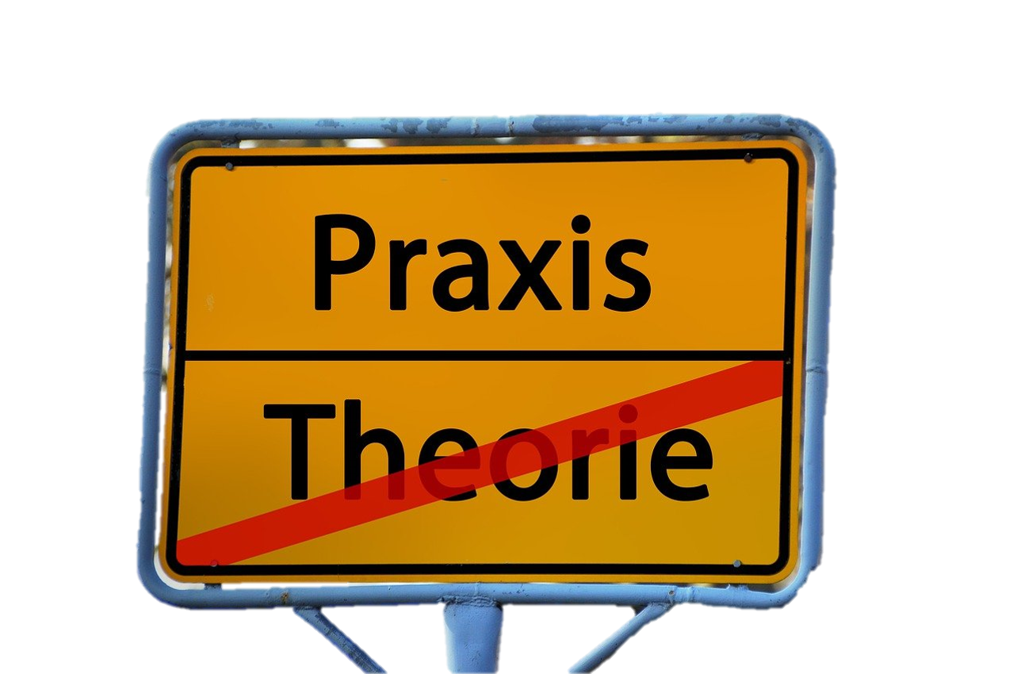
Die Nutzungsszenarien
1 Lehr-/Lernangebote finden
2 Bildungsplattformen vernetzen
3 Lehr-/Lernmuster erfassen (Didaktische Pattern, Entwurfsmuster)
4 Lerndiagnostik / Lernförderung durchführen
5 Lernpfade entwickeln (Didaktische Relationen)
6 eigenes Szenario formulieren

Slide 20
Attribute
A Fach- und Themenzuordnung
B Lernvoraussetzungen, Lernziele, Lernkontrollen
C Niveaustufe
D Zielgruppen
E Didaktische Kontextualisierung (Settings/Szenarien)
F Praxiserfahrungen
G Ressourcentyp, Medientyp
H Zugänglichkeit und Barrierearmut
I Lehr-/Lernform (Interaktivitätstyp)
J Lehrformat, Veranstaltungsformat, Lehrmodus
K Qualitätsattribute
L (Typische) Lerndauer
M Technische Voraussetzungen
N Didaktische Relationen
O Granularität

Slide 21
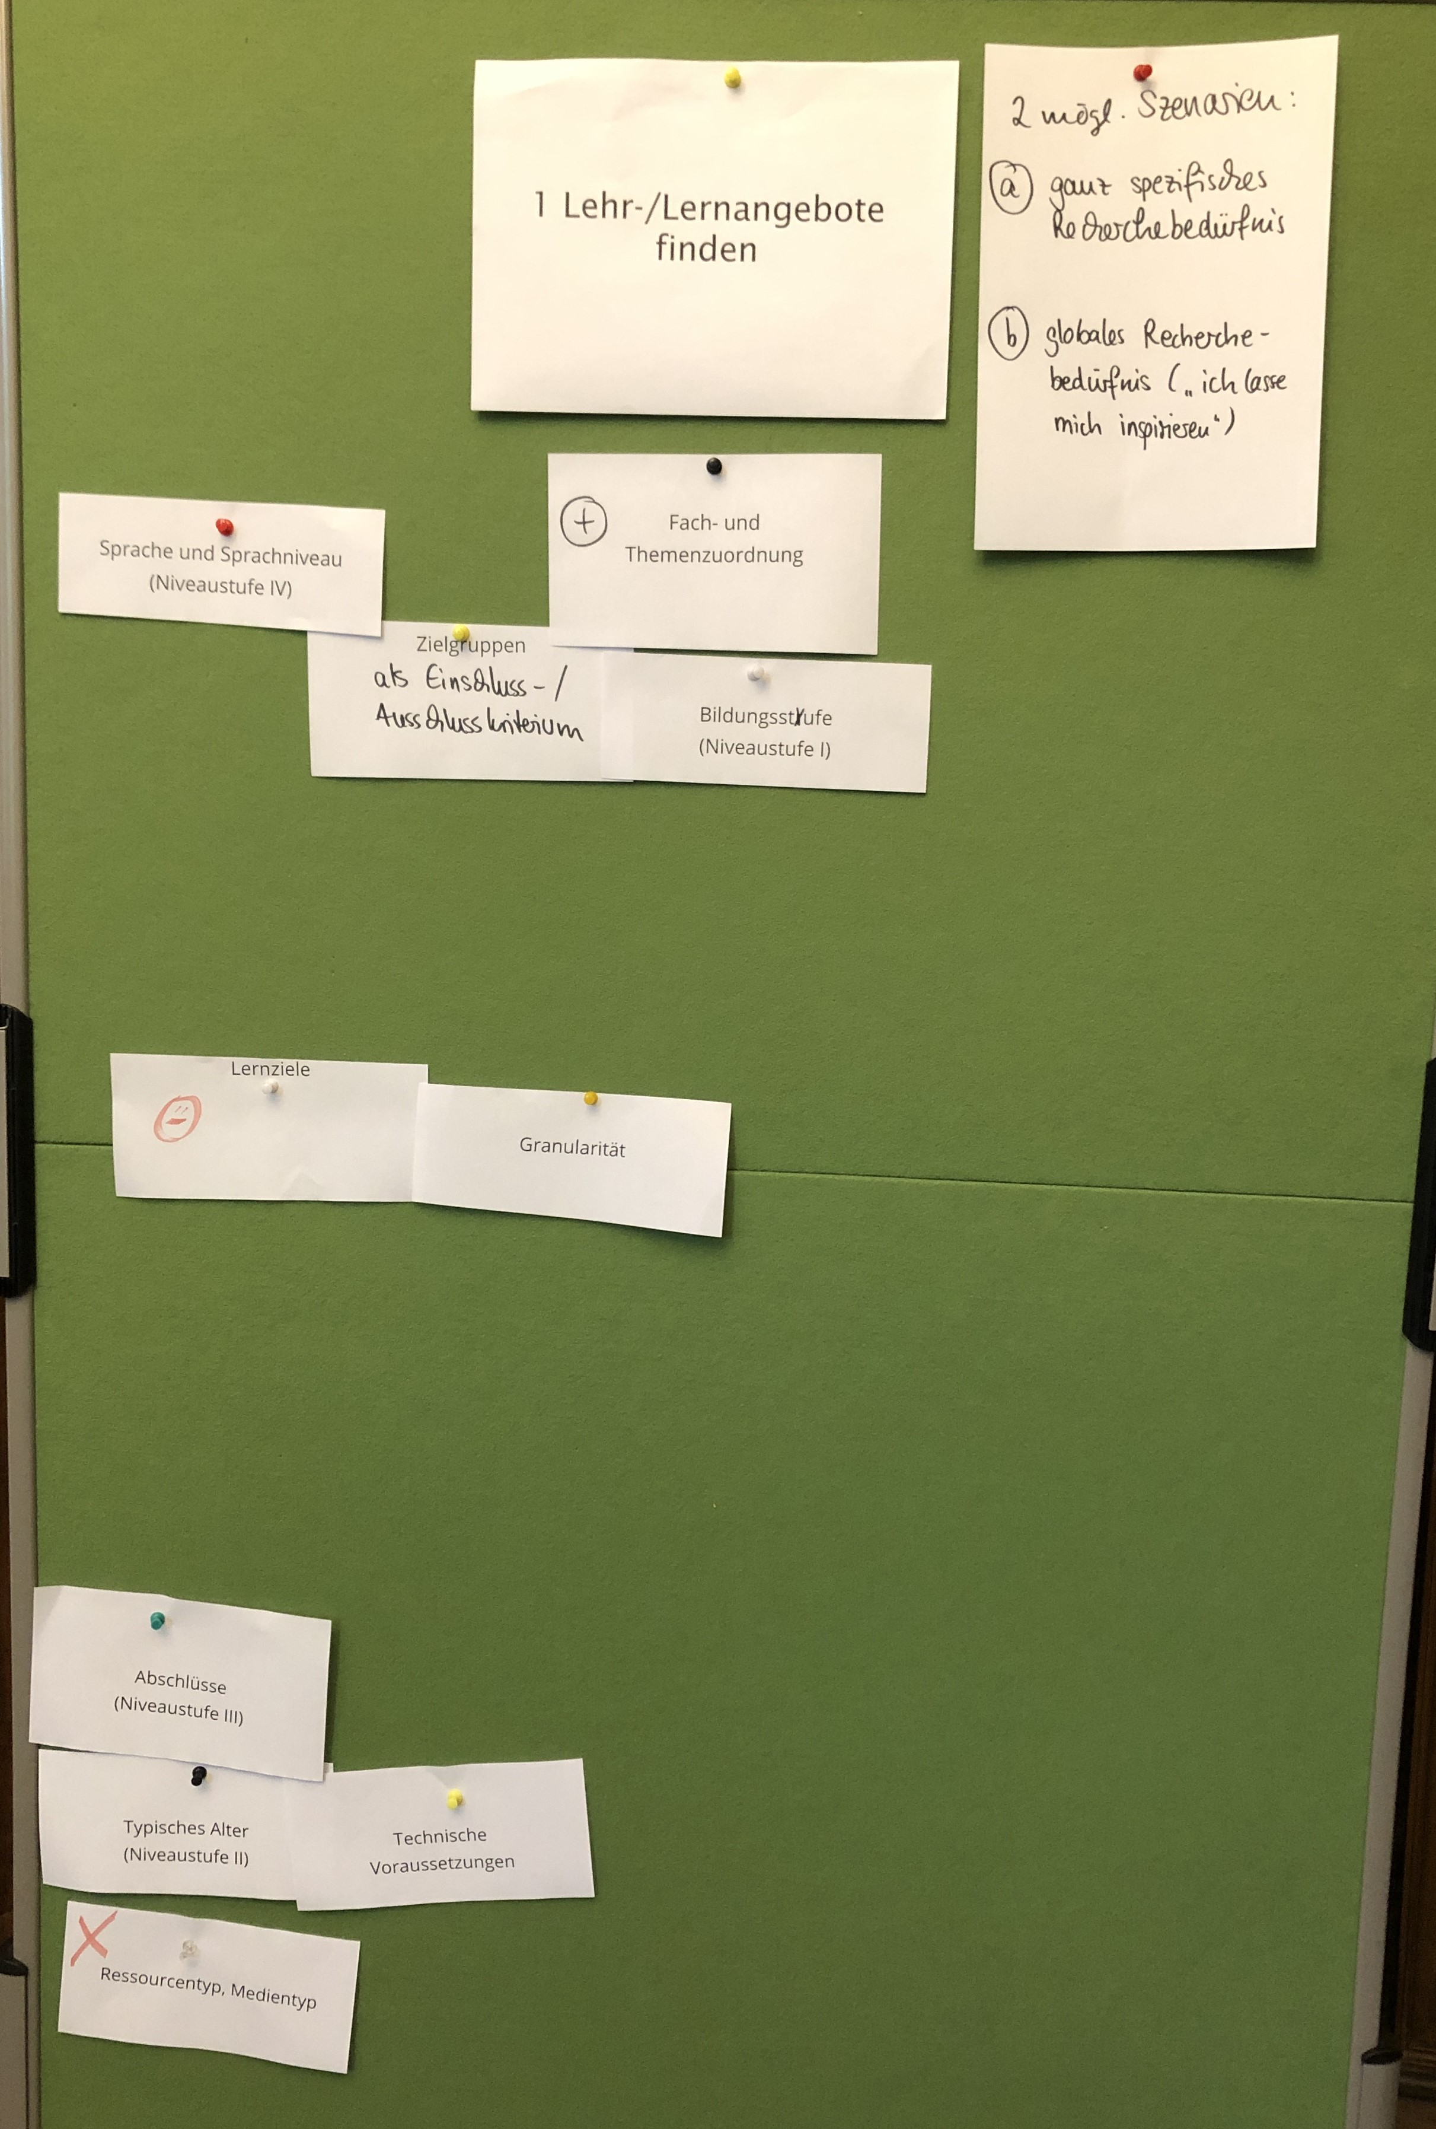
Ergebnisse aus der
Arbeitsphase
Lehr-/Lernangebote finden

Slide 22
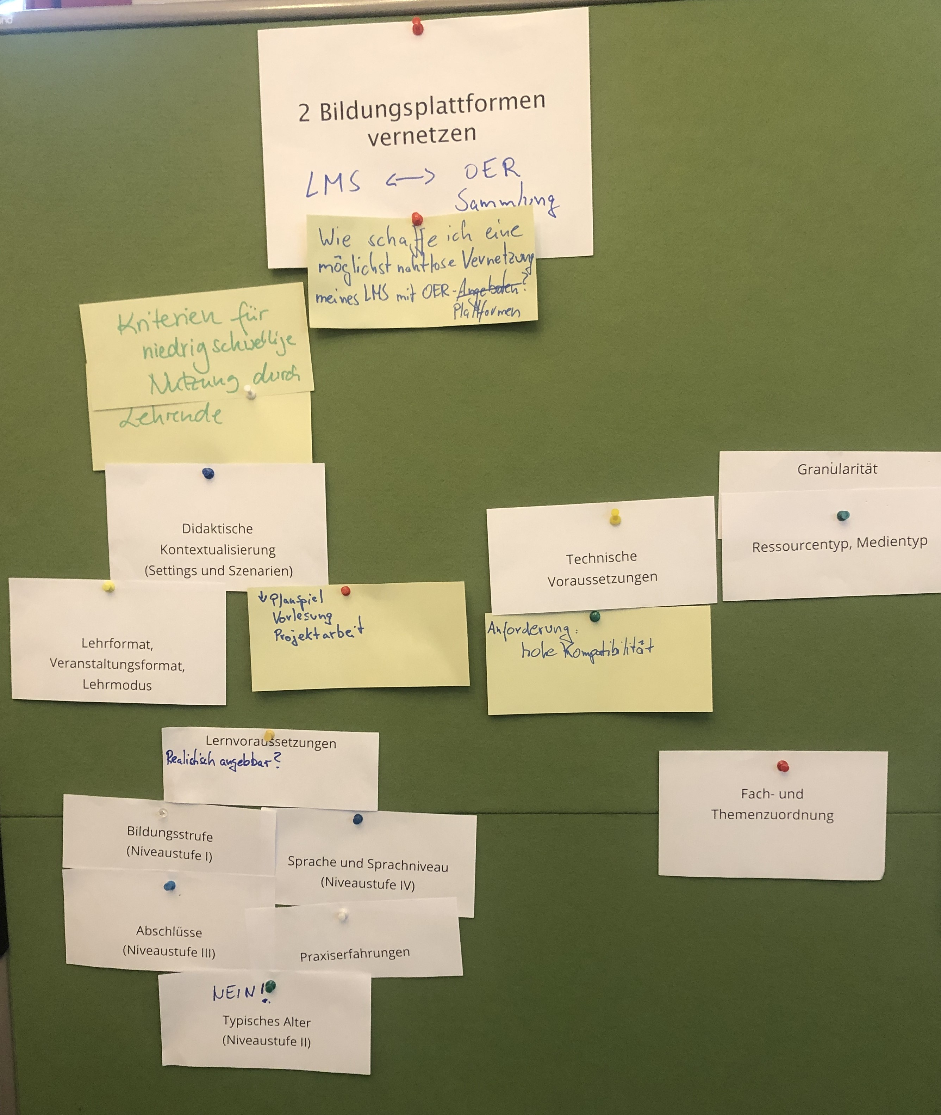
Ergebnisse aus der
Arbeitsphase
Bildungsplattformen vernetzen

Slide 23
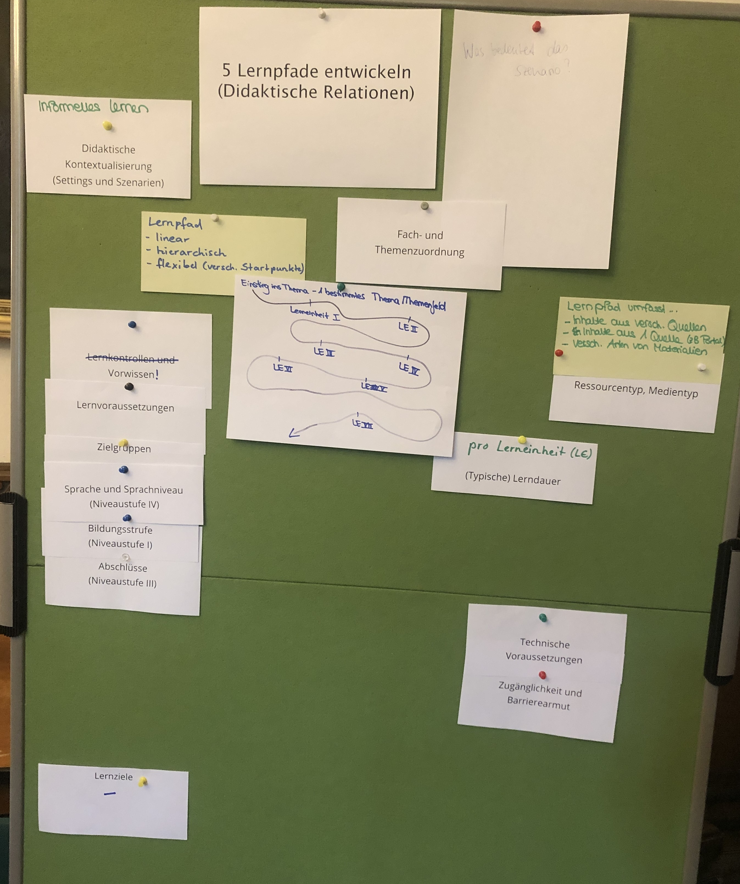
Ergebnisse aus der
Arbeitsphase
Lernpfade entwickeln
(Didaktische Relationen)

Slide 24
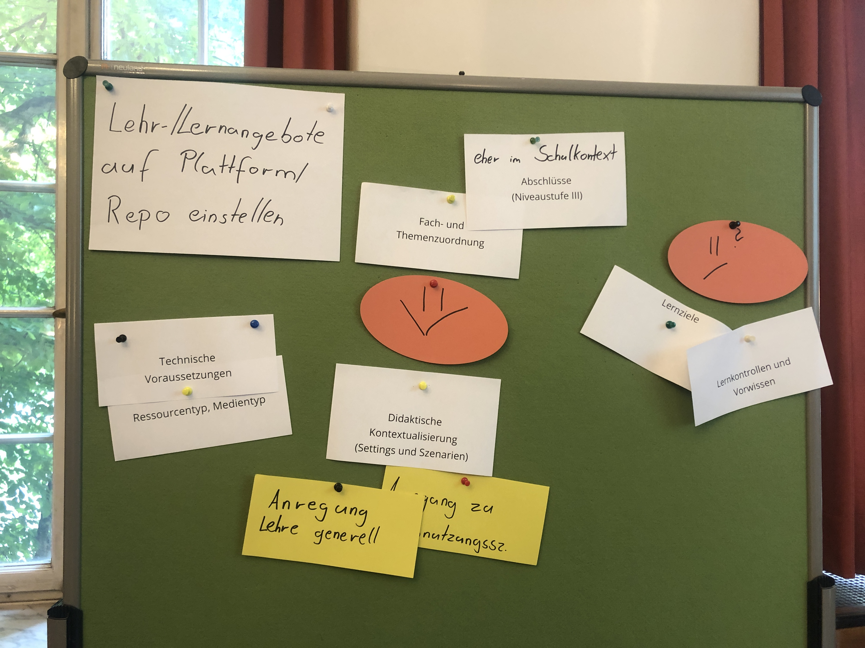
Ergebnisse aus der Arbeits- phase
Lehr-/Lernangebote auf
Plattform/Repo einstellen

Slide 25
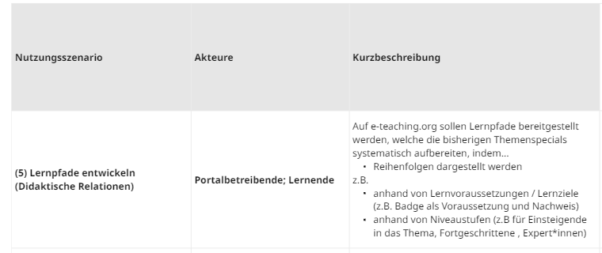
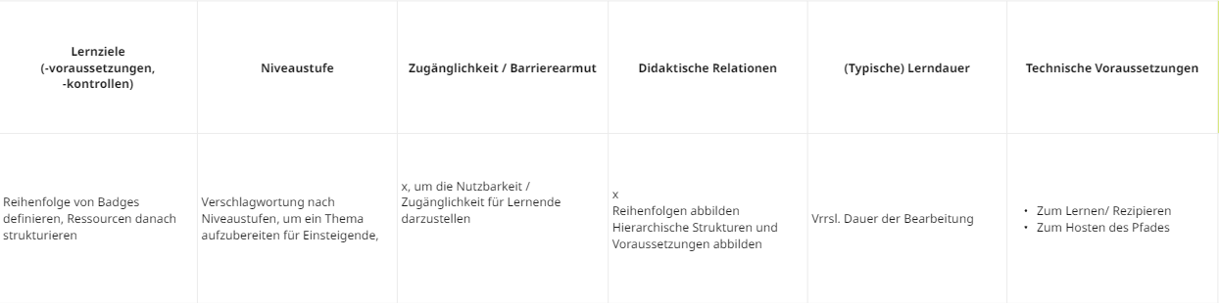
Ergebnisse aus der Arbeits- phase
Lernpfade entwickeln
(Didaktische Relationen)
[Online-Gruppe]

Slide 26
Wie GEHT ES WEITER?
  DINI-AG-KIM, z.B. OER-Metadatengruppe - kurzlinks.de/dini-ag-kim
  Das Kompetenzzentrum Interoperable Metadaten (KIM) ist eine Informations- und Kommunikationsplattform für Metadatenanwender und -entwickler zu den Themen:
    Anwendungsübergreifende Integration von Metadaten
    Nationale und internationale Metadatenstandards
    Anschluss der deutschsprachigen Community an die internationale Metadaten-Community
  Metadaten-Community Forum - metadaten.community
    Forum zur Vernetzung von Projekten, AGs zum Thema „Metadaten“
  Nachschlagewerk:
    „Kompendium: Didaktische Metadaten“ von Manuel Oellers & Steffen Rörtgen

Slide 27
AG Didaktische Metadaten
wurde Anfang des Jahres gegründet
besteht derzeit aus etwa 30 Mitgliedern
ist offen für Interessierte!
www.kurzelinks.de/didaktischeMetadaten
Organisationsform:
monatliches Treffen im Plenum (jeder 2. Montag im Monat 14:30-15:30 Uhr)
dazwischen: Arbeit in Szenarienteams —> jede an ihrem eigenen, für die jeweilige Plattform relevanten Szenario (oder 2)
ganztägiges Bilanzierungstreffen im September, um Ergebnisse zusammenzubinden und nächste Schritte in Richtung Standardisierung zu planen

Slide 28
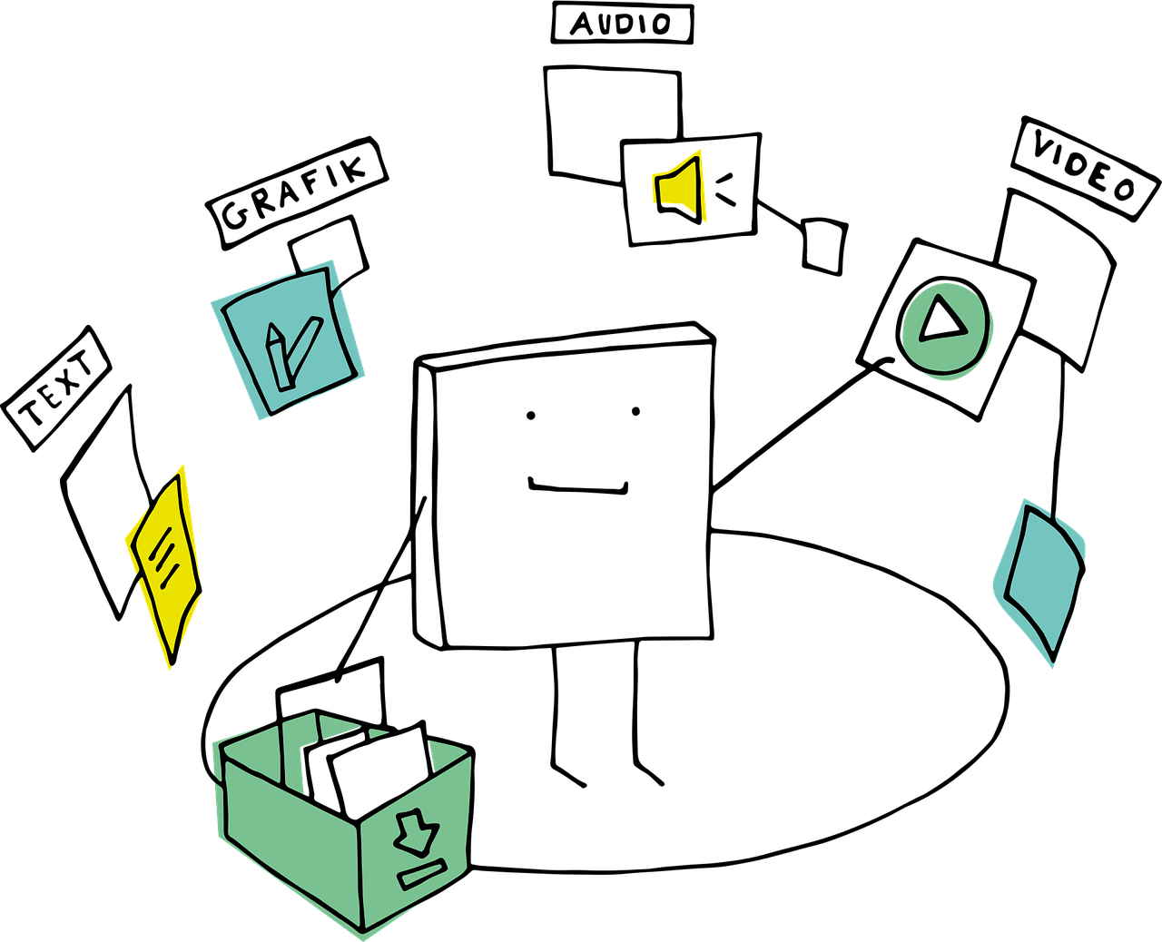
Projektergebnisse
Kooperation zwischen HIS-Institut für Hochschulentwicklung e. V., Landesportal ORCA.nrw und Virtuellem Campus Rheinland-Pfalz zum Thema
„Didaktische Metadaten für OER und OEP in der Lehrpraxis“
Ziel: zu überprüfen und Möglichkeiten zu erarbeiten, wie bestehende Metadaten-Standards und -Settings sinnvoll erweitert werden können
Maßnahmen:
- Desk Research zum internationalen und deutschsprachigen Diskurs,
- Expert:innen-Interviews,
- Metadaten-Abfragen bei einer Stichprobe an Portalen
- begleitende große Portal-Umfrage
- außerdem 2 Praxis-Workshops mit einer Fokus-Resonanzgruppe

Slide 29


Projektergebnisse
Erkenntnisse, Diskurse und Praxisvorschläge nachzulesen
in zwei Projektveröffentlichungen
Wannemacher & Kaemena 2024:
„Didaktische Metadaten in OER- und Lehrportalen“
Reder-Knerr, Fetzer & Faber 2024:
Working Title: „Überlegungen zur Nutzung
didaktischer Metadaten“
coming soon

Slide 30
Auszug Projektergebnisse
Reder-Knerr, Fetzer & Faber 2024:
Working Title: „Überlegungen zur Nutzung didaktischer Metadaten“
Metadaten-Standards: noch nicht einheitlich vorhanden; tws. verschiedene Vokabulare für ähnliche/gleiche Prozesse, Attribute, Beschreibungen; tws. eigene, passgenaue Taxonomien entwickelt
Portal-Community: sehr unterschiedliche Entwicklungsstadien der Portale; große gemeinsame Zielgruppe der Studierenden und Lehrenden, die in sich aber sehr heterogen ist; großes Engagement bei der Unterstützung des Materialeinsatzes in Lehr-Prozessen; großes Interesse bei der Weiterentwicklung der Maßnahmen für Nutzende;
Beispiel-Vorschläge für „neue Metadaten“: Materialfamilien (Orientierung Richtung Curricula oder auch Kollektionen, durch Empfehlungen redaktionell bewerben); Materialstatus: Work-in-Progress (unfertiges Material veröffentlichen, zusammenarbeiten); Feedback-Schleife (von Nutzenden zum Review- so habe ich das Material genutzt);

Slide 31

Last but not Least: Feedback
Gebt uns zum Schluss ein kurzes Feedback, wie der Vormittag war. Nutzt dazu die drei Klebepunkte und verortet sie auf der „Darts-Scheibe“.
Informationsgehalt (Hast Du was Neues gelernt?)
Arbeitsatmosphäre (Konntest Du gut arbeiten?)
Praxisbezug (Kannst Du aus den Ergebnisse etwas für deinen
Alltag mitnehmen?)
Auch kurzes mündliches Feedback oder eine
Rückmeldung im Plenum

Slide 32
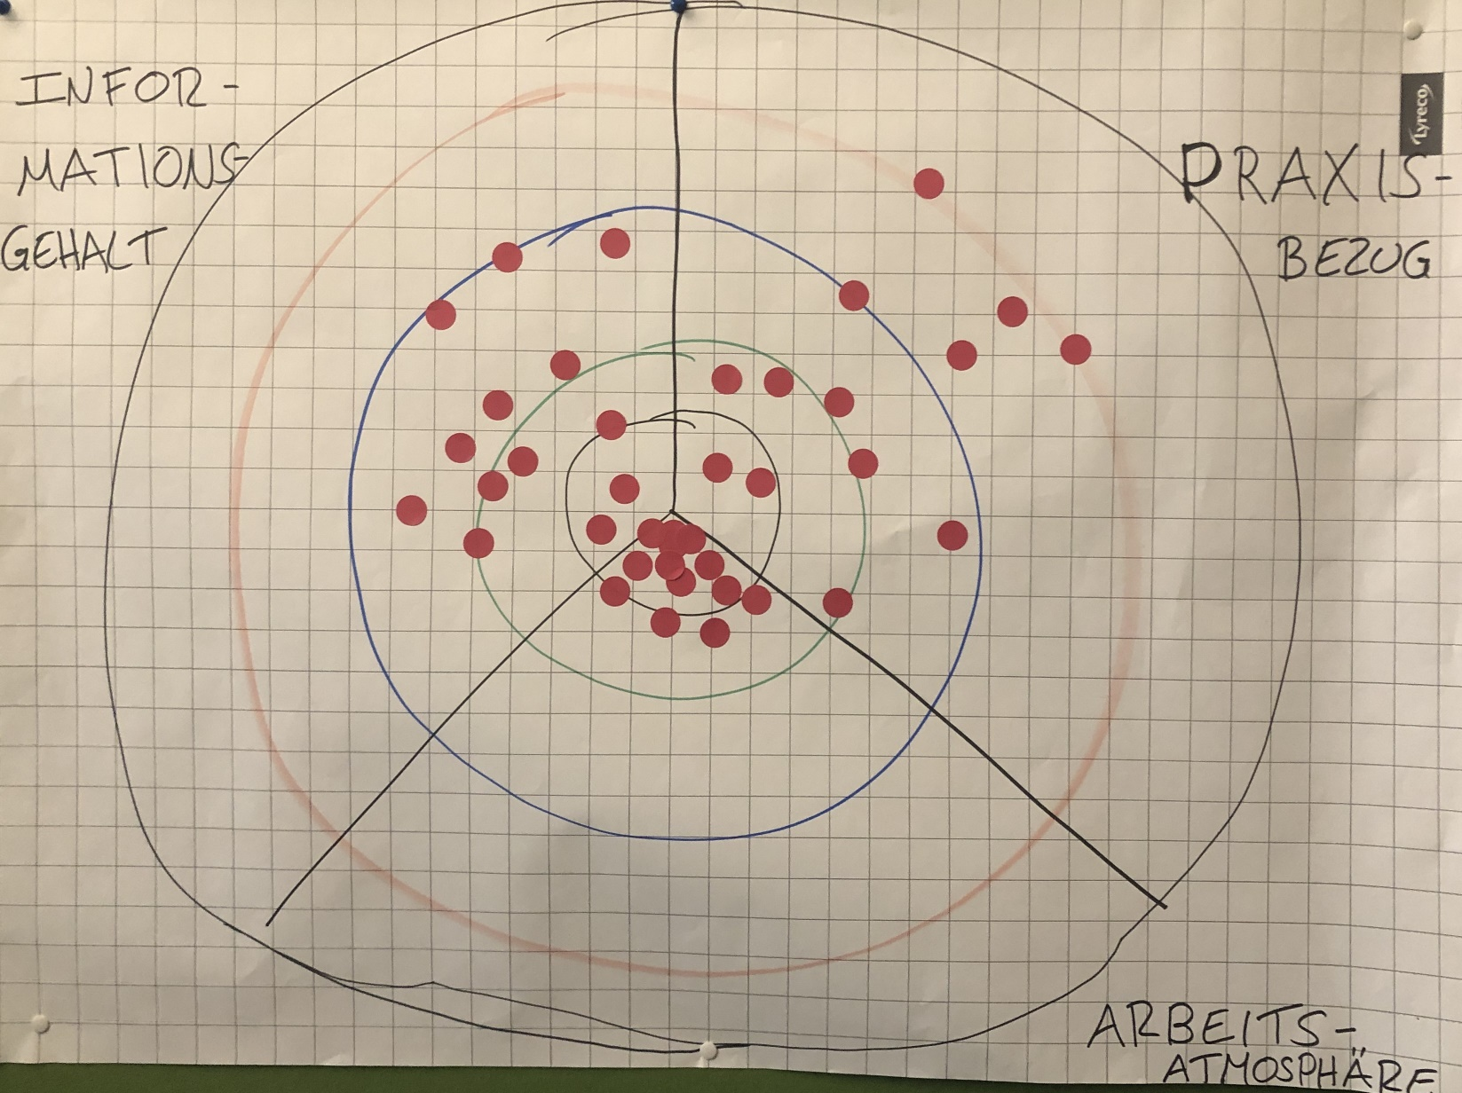
Last but not Least

Slide 33

Kontakt
Manuel Oellers | manuel.oellers@uni-muenster.de
Universität Münster, Institut für Psychologie in Bildung und Erziehung (IPBE), Fliednerstr. 21, 48149 Münster, https://www.uni-muenster.de
Constanze Reder-Knerr | reder-knerr@vcrp.de
Virtueller Campus Rheinland-Pfalz, Erwin-Schrödinger-Straße Geb. 57,
67663 Kaiserslautern, http://vcrp.de
Katharina Trostorff | k.trostorff@iwm-tuebingen.de
Leibniz-Institut für Wissensmedien (IWM), Schleichstr. 6, 72076 Tübingen.de, http://www.e-teaching.org

